Slide 1
TÖÏ NHIEÂN
XAÕ HOÄI

Slide 3
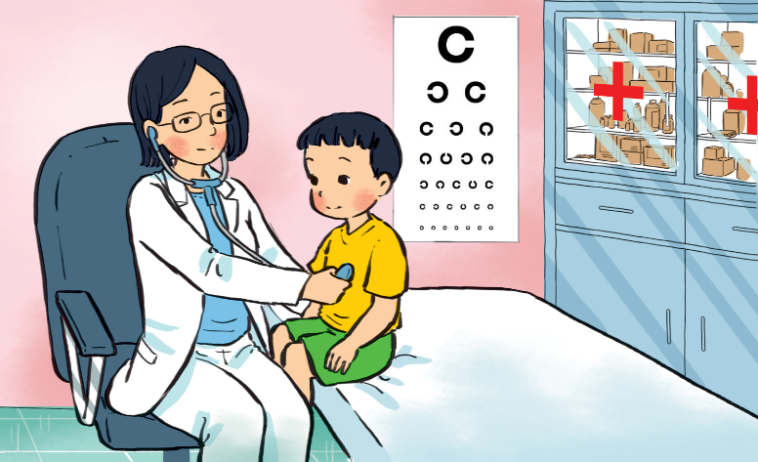
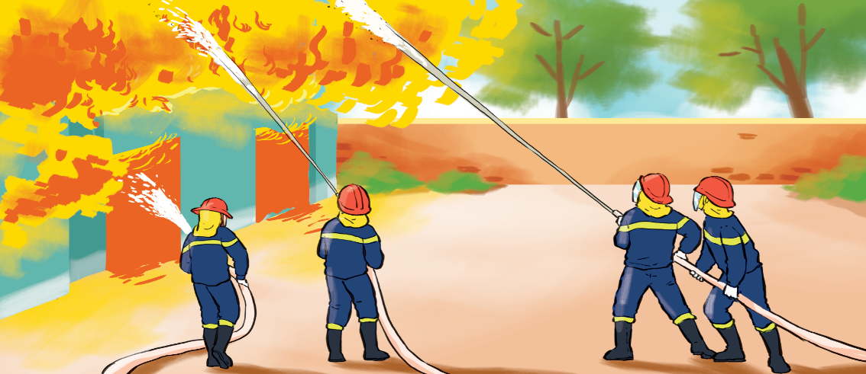
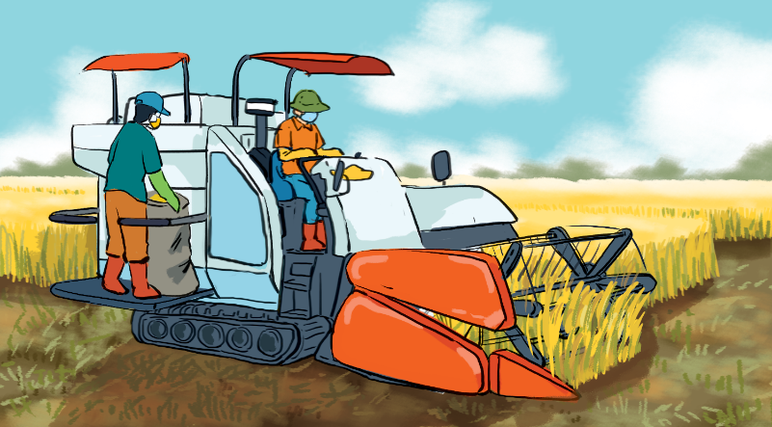
Quan sát hình và cho biết công việc của những người trong hình.
1
2
3
4

Slide 4
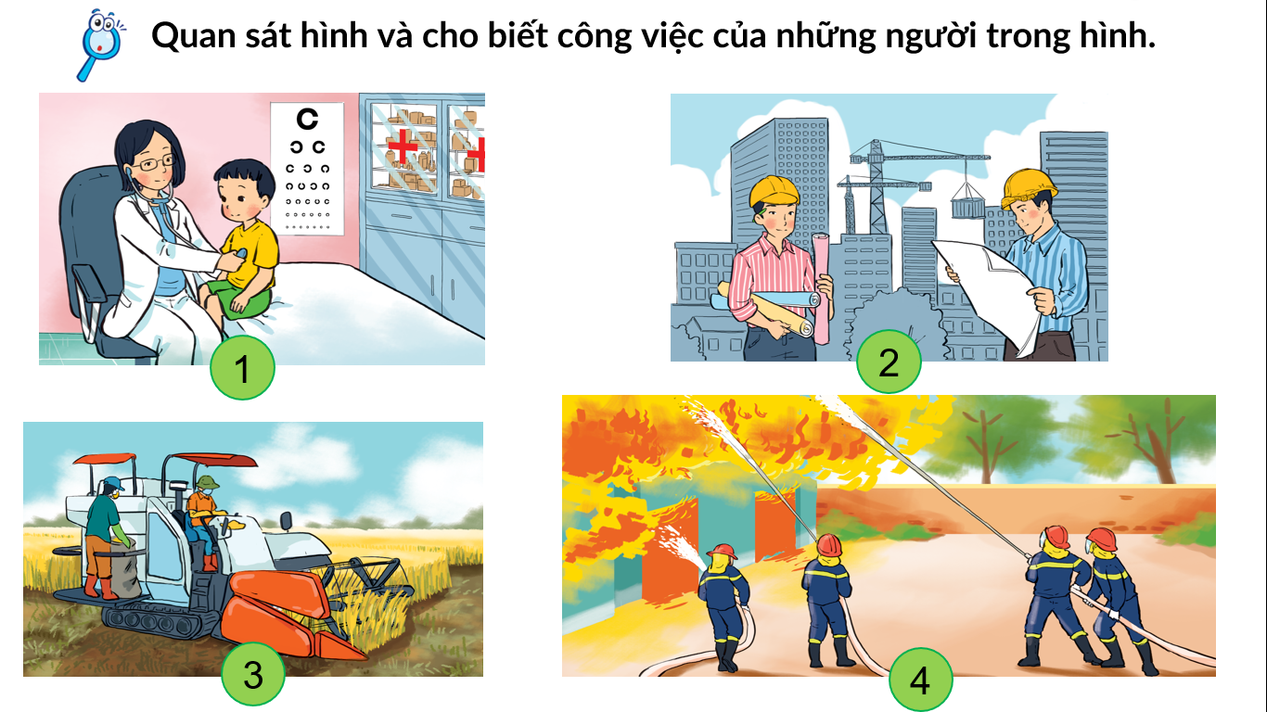
1p
HẾT GIỜ
Những người trong hình là ai ?
Công việc của họ là gì ?
Công việc đó đem lại lợi ích gì ?

Slide 5
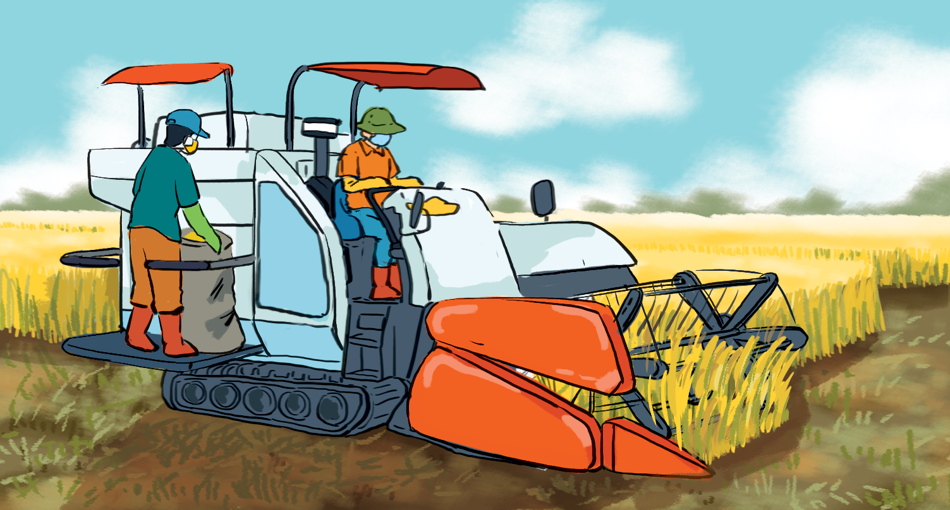
Quan sát hình và cho biết công việc của những người trong hình.
3
4
2
1

Slide 6
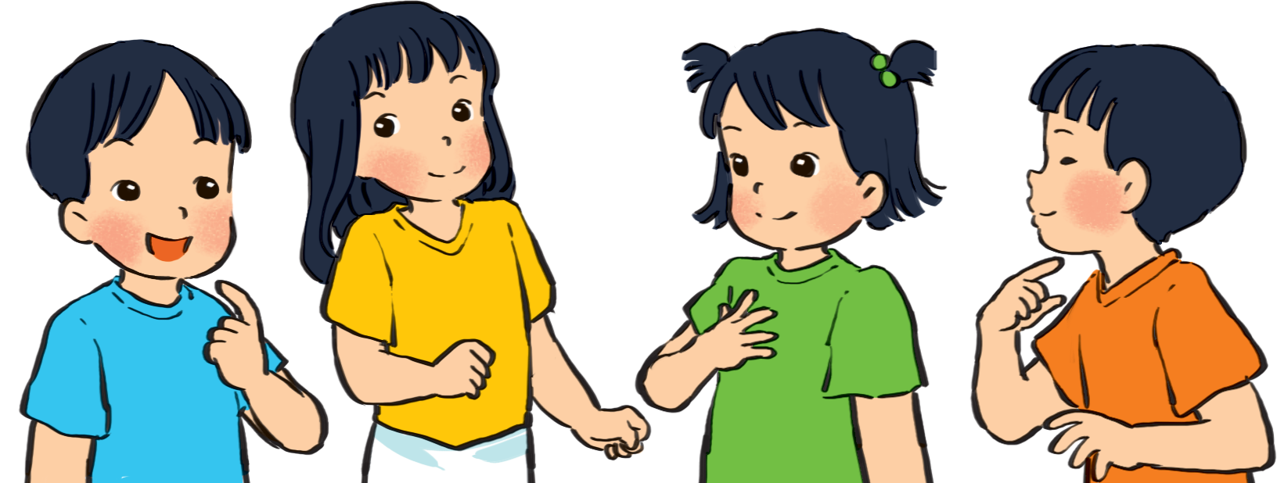
Cùng kể về công việc của bố mẹ và người thân.
Mẹ mình là...
Bố mình là...

Slide 8
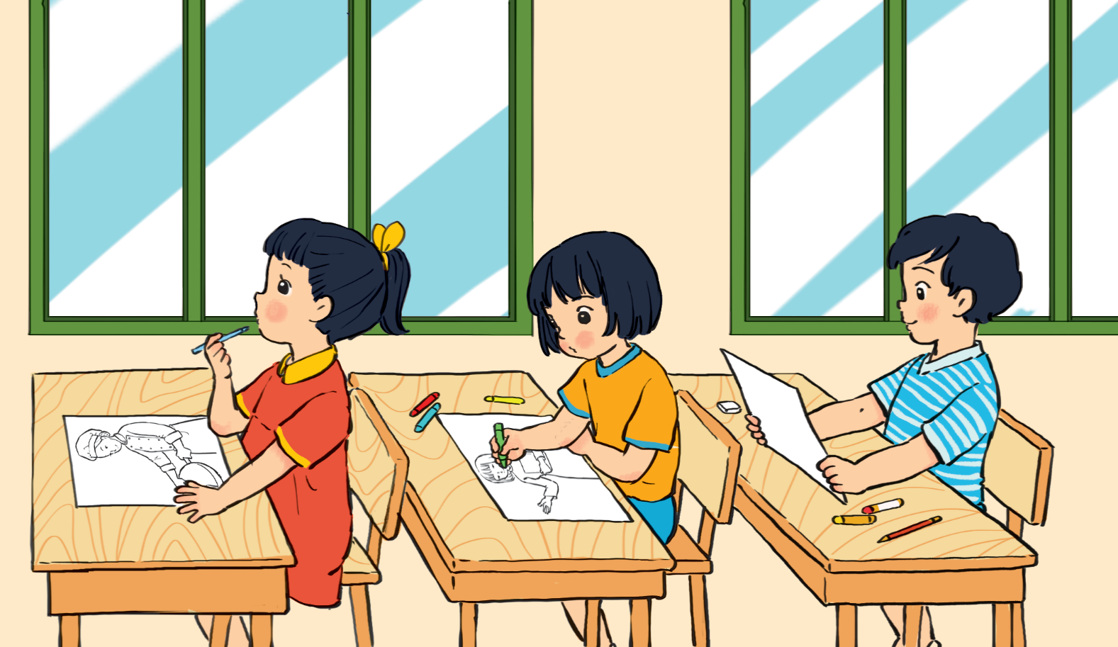
Vẽ và nói với bạn về công việc mơ ước của em trong tương lai
Sau này mình muốn làm...

Slide 9
Tự nhiên xã hội
Chào các con!

